Slide 1

Python
2019 Proyecto Pathways PUCV

Slide 2
Son mala onda que no me saludan ☹

Slide 3
Recapitulación de lo anterior.
Nuevamente … como las clases anteriores, sabemos que existe Python.
Sabemos que usa unas cosas llamadas variables para que recuerde cosas.
… Y sabemos hacer cálculos sencillos con ello.
… Y también sabemos hacer que haga cosas solo si pasan ciertas cosas.
¿No te acuerdas de nada de lo anterior?
No te preocupes, aun puedes repasar las slides anteriores en
https://elsemieni.net/programacion

Slide 4
Pequeño repaso.
Hacer un programa que calcule el promedio de 3 notas y que luego diga si pasaste de curso o quedaste repitiendo.

Slide 5
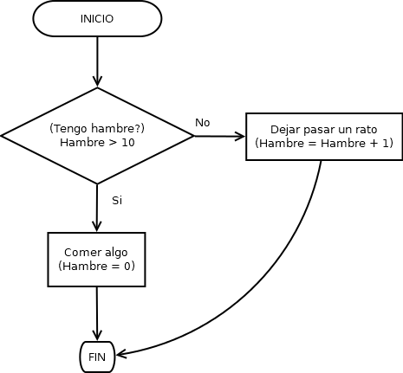

Slide 6
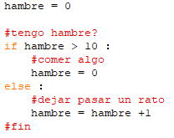

Slide 7
Sabemos que después de un rato nos dará hambre…
¿Como continuaría el algoritmo?

Slide 8
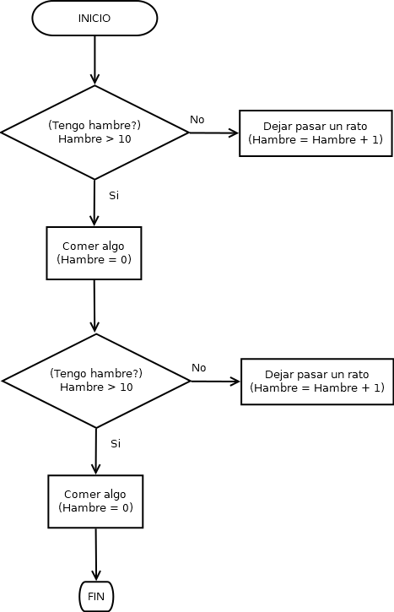
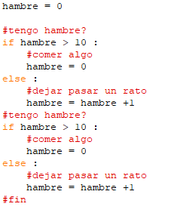

Slide 9
¿… Y después?

Slide 10
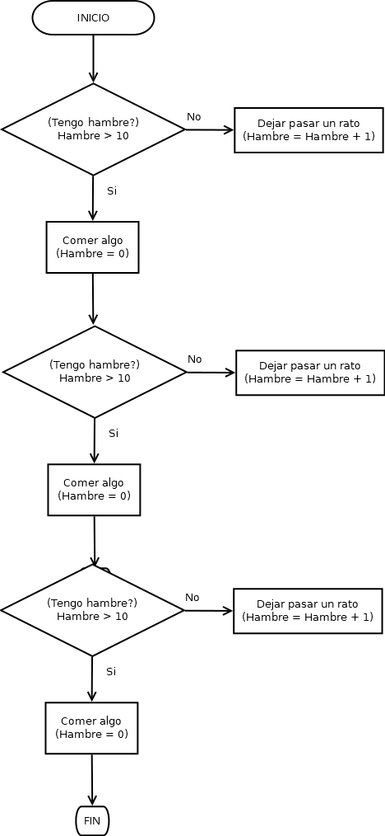
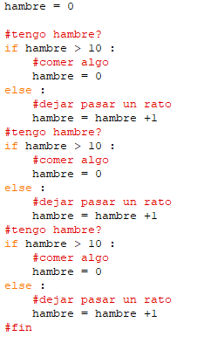

Slide 11
¿… Y después?

Slide 12


Slide 14

Ejercicio
Hacer el código en su computador.

Slide 15
Pequeño repaso.
Hacer un programa que calcule el promedio de 3 1.450.230 notas y que luego diga si pasaste de curso o quedaste repitiendo.

Slide 16
Pequeño repaso.
Hacer un programa que calcule el promedio de 1.450.230 notas y que luego diga si pasaste de curso o quedaste repitiendo.
¿Son niñ@s marcianos acaso que tienen tantas notas?

Slide 17
Pasos para respirar.
Inhalar

Slide 18
Pasos para respirar.
Inhalar
Exhalar

Slide 19
Pasos para respirar.
Inhalar
Exhalar
Volver al paso 1…

Slide 20
Pasos para respirar.
Inhalar
Exhalar
Volver al paso 1… Hasta que pasemos a mejor vida…

Slide 21
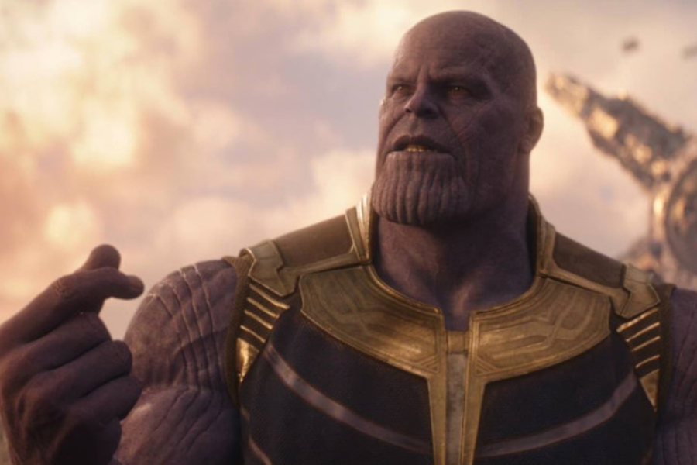
Pasos para respirar.
Inhalar
Exhalar
Volver al paso 1… Hasta que pasemos a mejor vida… O hasta que Thanos nos destruya.

Slide 22
¿Como haces un algoritmo de eso?

Slide 23
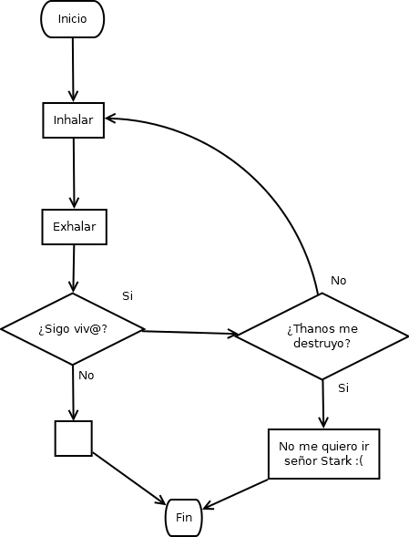

Algoritmo para respirar

Slide 24
Pequeño repaso.
Hacer un programa que calcule el promedio de 1.450.230 notas y que luego diga si pasaste de curso o quedaste repitiendo.
¿Son niños marcianos acaso que tienen tantas notas?

Slide 25
WHILE (Mientras…)
while
Mientras…
… es menor a 1450230
… el numero de notas ingresadas…
… entonces

Slide 26
WHILE (Mientras…)
while
Mientras…
… es menor a 1450230
… el numero de notas ingresadas…
… entonces
Mientras no hayan 1450230 notas ingresadas entonces haré algo.

Slide 27
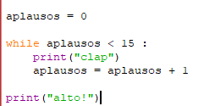

Slide 28
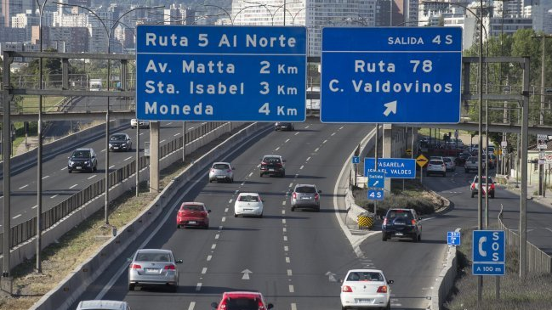

Slide 30
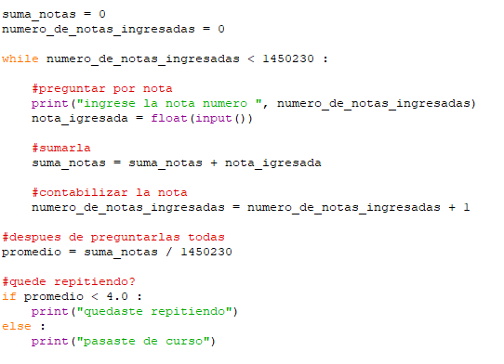

Slide 31
Mientras las notas ingresadas no alcancen las 1.450.230 entonces:
Pregunto por la nota numero “nosecuanto”
La sumo al montón.
Voy a la nota siguiente, y vuelvo al paso 1.
Una vez que tenga todas las notas, las divido y obtengo el promedio.

Slide 32
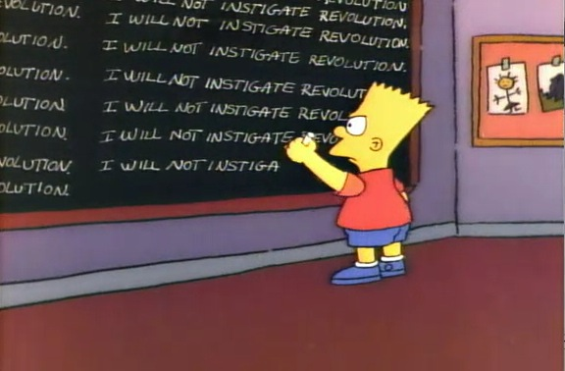
Castigo *ahem* ejercicio
Te castigaron por no saludar a tu profesor, y por ello tienes que escribir en la pizarra “Tengo que saludar a todas las personas” unas … ¡ 500 veces :O !
Pero ya que saben algo de Python, escribir eso 500 veces no seria algo difícil para ti, ¿ no es así?
Haga un programa en Python que haga el castigo por ti.

Slide 33
Castigo *ahem* ejercicio
Cuando uno está aburrido uno suele cantar esta canción:
Two elephants went out to play
On a spider web one day.
It was such enormous fun
That they called for another elephant to come.
Three elephants went out to play……….
Hacer un programa que pregunte cuantos versos de la canción quieres que el computador haga, y que luego imprima tal cantidad de los versos de aquella canción.

Slide 34
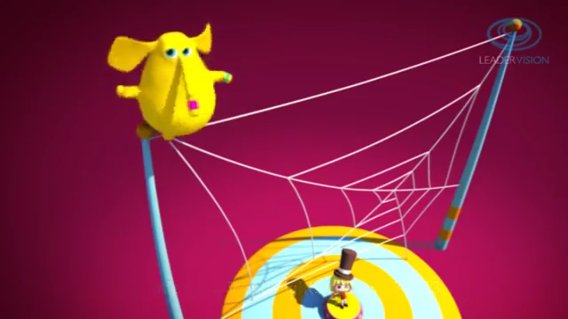

Slide 35
Castigo *ahem* ejercicio
Cuando uno está aburrido uno suele cantar esta canción:
Two elephants went out to play
On a spider web one day.
It was such enormous fun
That they called for another elephant to come.
Three elephants went out to play……….
Hacer un programa que pregunte cuantos versos de la canción quieres que el computador haga, y que luego imprima tal cantidad de los versos de aquella canción.

Slide 36
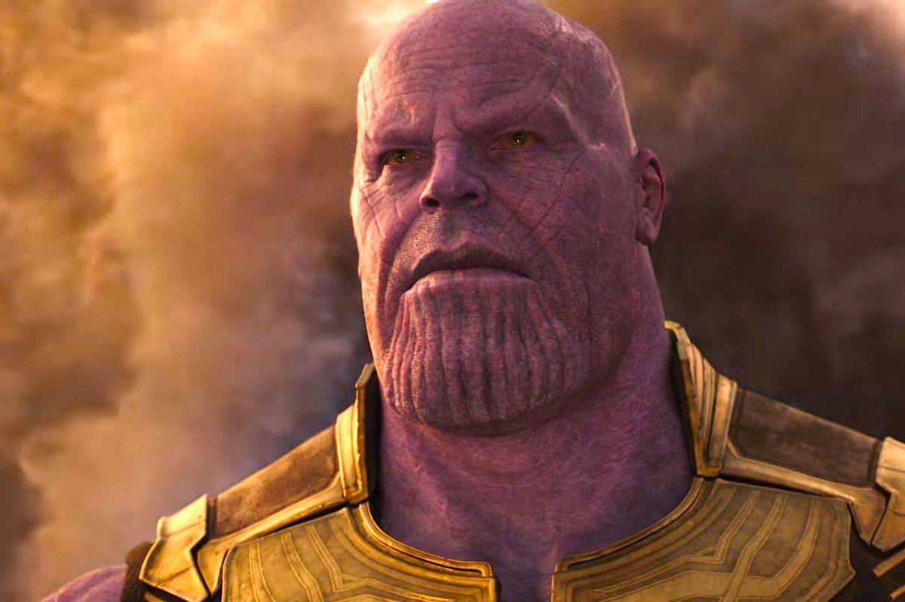
Oh no, Thanos está aquí, ¡y nos quiere destruir a todos!
Pero ya que algo de piedad nos tiene, nos destruirá de 1 en 1, de 2 en 2, o de X en X, donde X puede ser cualquier número.
Nos pondremos todos en una ronda, y cada uno tendrá un numero, desde 1 hasta la cantidad que hayan en la sala.
Thanos contará de los quedan vivos de 1 en 1, o de 2 en 2, como hayamos acordado con el.
Al que le toque, le dará un chasquido y desaparecerá :O
Pero, el estudiante elegido (ustedes tienen que elegirlo) derrotará a Thanos! Pero tiene que ser el último que quede en la ronda.
Personalmente intenté hacer un programa en Python para detectar eso, pero mientras lo hacía Thanos me destruyo ☹

Slide 37
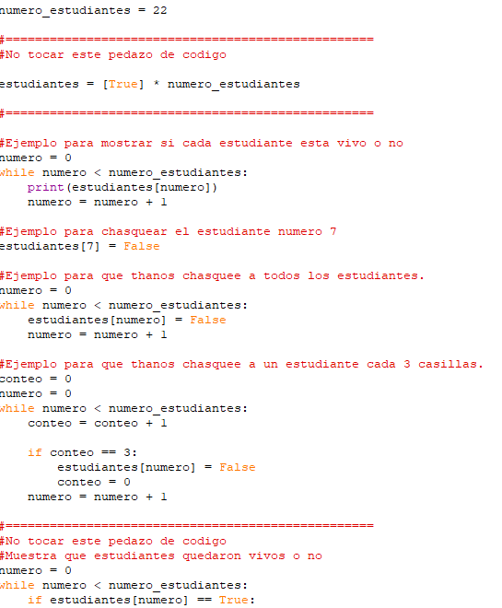
Bájenlo, está en https://elsemieni.net/programacion . Se llama thanos.py
Los computadores son tontos, no entienden de vida. Pero supongamos que True es que alguien está vivo y False es que está destruido.
En grupos intenten completar el programa y ver si la humanidad sobrevive o no.

